Slide 1


Ministerio de Economía
Conversatorio de Presupuesto Abierto
Formulación Presupuestaria
Multianual 2019-2023
Guatemala, junio de 2018

Slide 2


I. Análisis del Presupuesto 2015-2018
Simple Project Manager
Consideraciones
El presupuesto del Ministerio de Economía esta enfocado en mas del 70% a la cubrir y atender los asuntos económicos comerciales y laborales del país.
Indicadores
Finalidad de presupuesto con mayor monto asignado: Asuntos Económicos
DIRECTOS
INDIRECTOS
Promedio de Presupuesto para Asuntos Económicos 72%; Q.269,4 millones
Asignado 2018: 76%; Q. 287,46

Slide 3
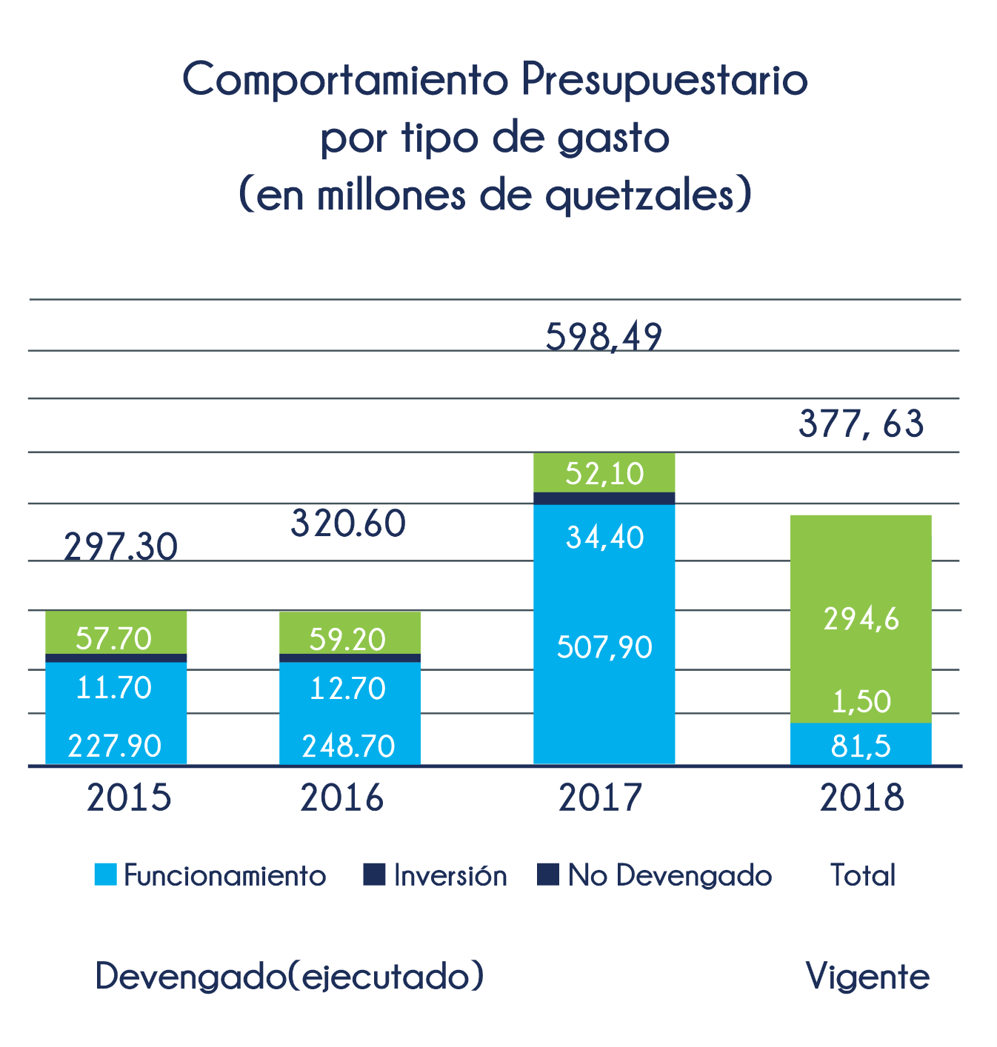
I. Análisis del Presupuesto 2015-2018
Simple Project Manager
Consideraciones
Actualmente
se impulsan proyectos estratégicos:
1.PROMIPYMES
2. POLITICA NACIONAL DE COMPETITIVIDAD
3. PROGUATE
4. Plan Alianza para la Prosperidad
5. Ventanilla Única para la Construcción VTC
6. Modernización Institucional.
Indicadores
Presupuesto promedio: Q398.5 millones
DIRECTOS
INDIRECTOS
Ejecución Promedio: 84,5%; Q.347,7 millones
Funcionamiento: 80%; enfocado específicamente en la Finalidad de Asuntos Económicos.
Meta de Ejecución 2018: 95%

Slide 4
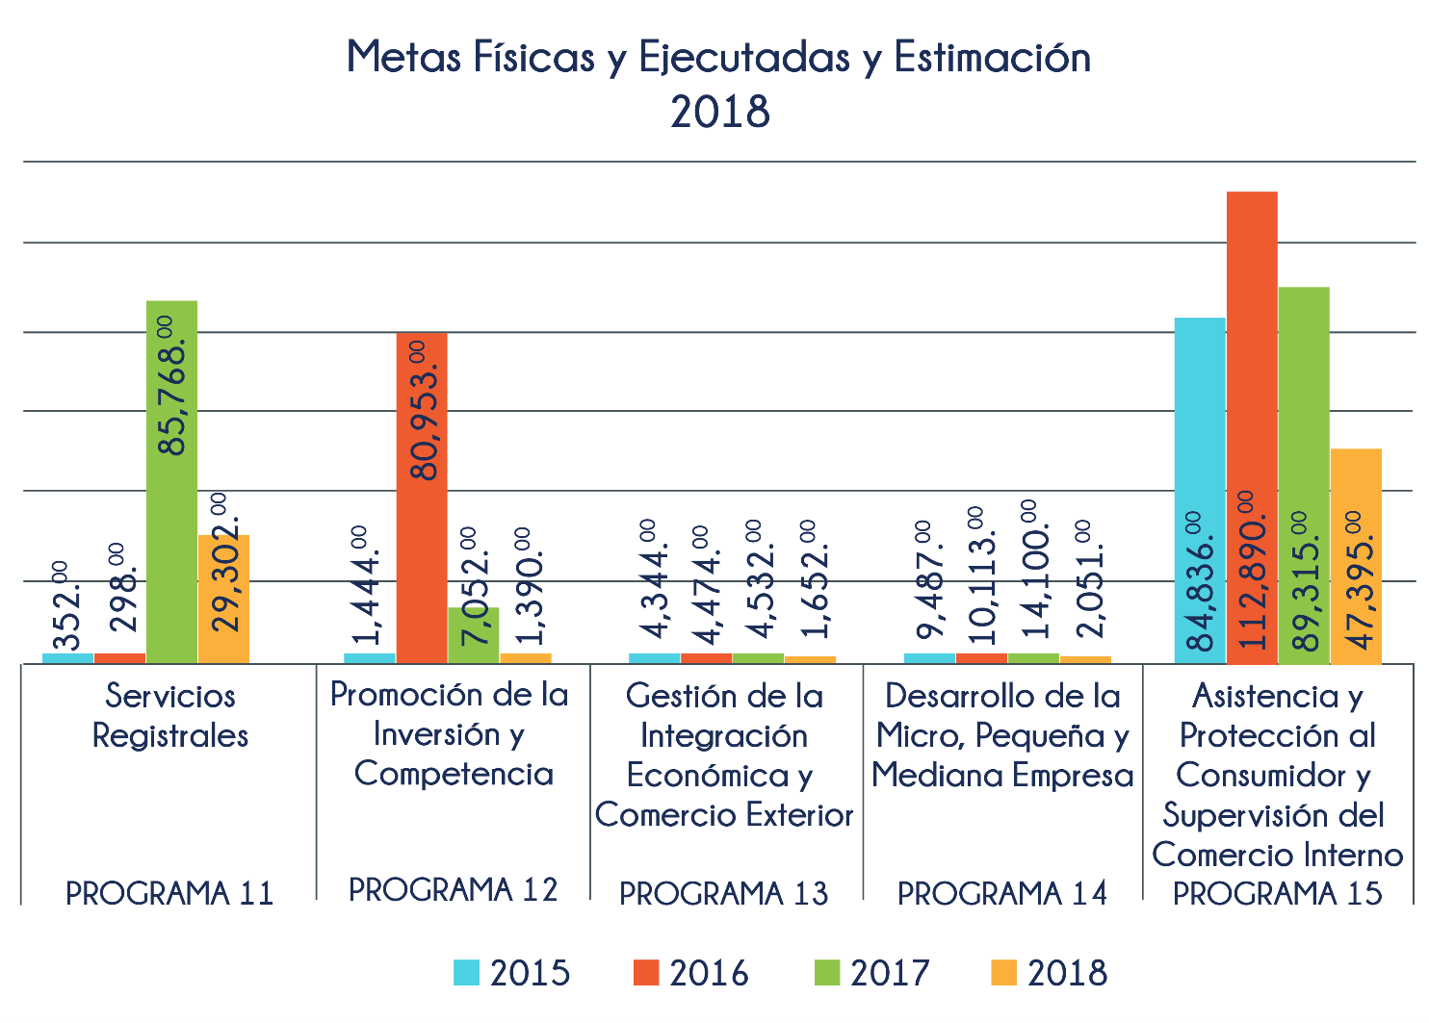
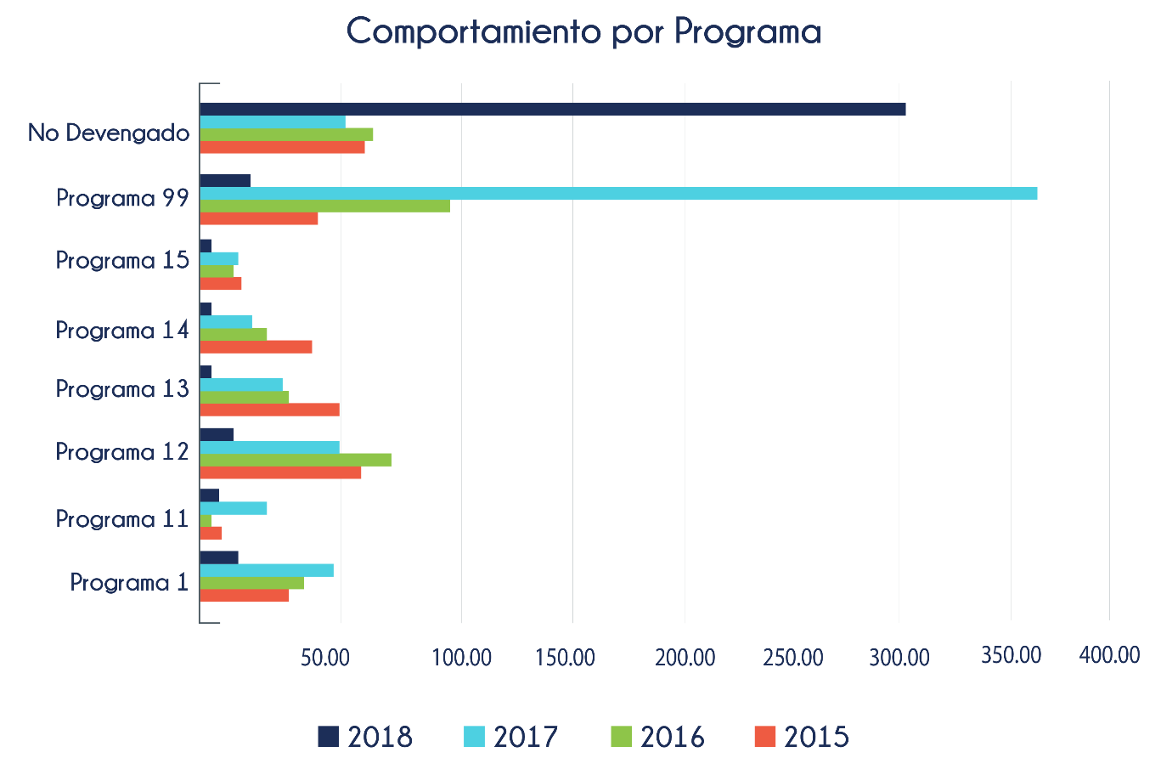
I. Análisis del Presupuesto 2015-2018
Simple Project Manager
1.Mejora y eficiencia en la atención y accesibilidad de
los Servicios Registrales del Ministerio de Economía
2.Firma del tratado de Unión Aduanera Guatemala Honduras
3.Incremento del 33% en atención y protección al Consumidor
Logros alcanzados
4.Atención a mas de 5,200 empresas a través de las PROMIPYMES
5.Colocación de microcréditos a través del programa nacional de la Mipyme
6.Aprobación de normas priorizadas en la agenda economica legislativa

Slide 5
II. Continuidad de Programas 2019-2023
Simple Project Manager
Es prioritario que se de continuidad a los programas y proyectos que ejecuta el Ministerio de Economía dada la importancia que revisten los mismo en apoyo al desarrollo económico del país; estos contribuyen directa e indirectamente en la generación de empleo, mejora en la productividad, incremento en el comercio nacional e internacional, incremento en la atención a emprendedores y asistencia a productores y microempresarios. Atrae inversión extranjera, incentiva el comercio formal y da viabilidad a la negociación de tratados de libre comercio. Adicional a esto se promueven programas y proyectos estratégicos con el objeto de contribuir directamente a incentivar la economía del país. Por ello la enorme necesidad de que se asignen los recursos presupuestarios y financieros necesarios para el desarrollo de lo antes indicado.
El incremento para el 2019 se destina a cobertura y calidad

Slide 6

PROMIPYMES
Prioridad Estratégica K’ATUN 2032
III. Programa 14, Desarrollo de la Micro Pequeña y Mediana Empresa
Desarrollo Rural Integral
La atención a los beneficiarios se dará en los departamentos de Quetzaltenango, San Marcos, Alta Verapaz, Izabal y la región metropolitana
Desarrollo territorial local
Prioridad Presidencial
Los Centros de Atención a la Mipyme, llamado en Guatemala Promipymes buscan dinamizar la economía y mejorar la competitividad del tejido empresarial a través de proveer servicios de desarrollo empresarial para fortalecer y crear capacidades de las Mipymes tanto para el mercado local como para el mercado internacional.
Nuevas Empresas
Meta Estratégica de Desarrollo
Reducir progresivamete la tasa desempleo
Impacto Social Estimado
Se espera tener una cobertura del 36% a nivel territorial.
¿A quién se entrega?
Población Objetivo: empresarios Mipyme y emprendedores
Cantidad: 3000
Población Beneficiada: emprendedores, microempresarios jóvenes
Cantidad: 1373 empresarios asesorados, 5962 personas capacitadas, 244 empresas asistidas.
PRESUPUESTO ESTIMADO 2019 (En Millones de Q. )
Q 7.5

Slide 7
SERVICIOS DE DESARROLLO EMPRESARIAL
Prioridad Estratégica K’ATUN 2032
III. Programa 14, Desarrollo de la Micro Pequeña y Mediana Empresa
Desarrollo Rural Integral
Departamentos beneficiados territorio nacional
Desarrollo territorial local
Prioridad Presidencial
El objetivo es fomentar la empresarialidad, la productividad, y principalmente la competitividad de las MIPYMES guatemaltecas, a fin de posicionarlos en el mercado local e incursionar con éxito en los mercados internacionales
Nuevas Empresas
Meta Estratégica de Desarrollo
Fomento de la competitividad, empresarialidad y productividad
Impacto Social Estimado
Se espera tener una cobertura del 20% a nivel territorial.
¿A quién se entrega?
Población Objetivo: Emprendedores, Pymes interesadas en innovación, microempresarios, mujeres tejedoras
Cantidad: 3620 empresas
Población Beneficiada: Emprendedores, Pymes interesadas en innovación, microempresarios, mujeres tejedoras
PRESUPUESTO ESTIMADO 2019 (En Millones de Q. )
Q 10.0

Slide 8
Ventanilla Única de Tramites Previos a solicitar la Licencia Municipal de Construcción
Prioridad Estratégica K’ATUN 2032
IV. Proyectos Estratégicos
Desarrollo Rural Integral
BENEFICIARIOS
Desarrollo territorial local
Población guatemalteca
Prioridad Presidencial
Transparencia y Gobierno Abierto
DESCRIPCIÓN
la Ventanilla tiene por objeto el reducir el número de interacciones entre el solicitante y cada una de las 9 instituciones estatales que participan en los trámites previos para la emisión de una licencia de construcción. Plantea un punto central de información al usuario a través de la creación de un expediente único y una plataforma digital para la gestión del mismo. El objetivo será contar con un proceso descentralizado, automatizado y ágil que permita mejorar los indicadores internacionales de competitividad y facilitación de negocios.
Impacto Social Estimado
De 399 días actuales de tramite se propone reducir a 140 días en promedio con esta ventanilla
Nuevas Empresas
Meta Estratégica de Desarrollo
Incentivar la Inversion en el País.
Programa
Promoción de la Inversion y la Competencia
Fecha de Inicio
DURACIÓN DEL PROYECTO
PRESUPUESTO ESTIMADO (En Qmill)
Producto/subproducto
enero 2018
Instituciones públicas y privadas beneficiadas con propuestas de proyectos y automatización de sus procesos para la mejora en el clima de negocios
Permanente
Q 8.0

Slide 9
Modernización del Ministerio de Economía
Prioridad Estratégica K’ATUN 2032
IV. Proyectos Estratégicos
Desarrollo Rural Integral
BENEFICIARIOS
Desarrollo territorial local
Población guatemalteca
Prioridad Presidencial
DESCRIPCIÓN
La Modernización del Ministerio de Economía está enfocada en el rediseño y en la automatización de servicios, dirigidos específicamente a generar un esquema de eficiencia y eficacia de los procesos, servicios, implementando tecnología de información, facilitación de procesos y estrategias, así como la capacitación del recurso humano, lo que permitirá el rediseño de procesos institucionales, plataformas de servicios integrados en línea disponibles al usuario, reducción de tiempos y costos en los servicios disponibles a la población.
Transparencia y Gobierno Abierto
CLASIFICACIÓN POR TIPO DE GASTO
Meta Estratégica de Desarrollo
Eficiencia Institucional
Funcionamiento
Programa
Actividades Centrales
Fecha de Inicio
DURACIÓN DEL PROYECTO
PRESUPUESTO ESTIMADO (En Qmill)
Producto/subproducto
septiembre 2017
Servicios Generales
20 meses
Q 18.0

Slide 10
Plan Alianza para la Prosperidad del Triangulo Norte
Prioridad Estratégica K’ATUN 2032
IV. Proyectos Estratégicos
Desarrollo Rural Integral
BENEFICIARIOS
Desarrollo territorial local
Población guatemalteca
Prioridad Presidencial
El PAPTN es un plan NACIONAL que se enfoca en la implementación y promoción de políticas, programas y proyectos, que coadyuven a crear y mejorar las condiciones económicas y sociales que den prosperidad a los guatemaltecos de tal modo que se eliminen las causas que generan la migración irregular a los Estados Unidos de América.
Transparencia y Gobierno Abierto
Impacto Social Estimado
Sistema de Naciones Unidas que con sus proyectos relacionados en el territorio tienen proyectos que suman US$ 42,004.996.53
Meta Estratégica de Desarrollo
Eficiencia Institucional
Programa
Desarrollo de la Micro, Pequeña y Mediana Empresa
Fecha de Inicio
DURACIÓN DEL PROYECTO
PRESUPUESTO ESTIMADO (En Qmill)
Producto/subproducto
Marzo 2018
Micros, pequeñas y medianas empresas beneficiadas con servicios de asistencia técnica y financiera.
Indefinido
Q .10.00

